Slide 1

Progrès et voies à suivre : Faire progresser le rôle des Premières Nations dans la protection de l'eau et la conservation du milieu marin
Séance de dialogue
Le 2 décembre 2024

Slide 2
Ordre du jour
Prière d'ouverture
Accueil et allocutions d’ouverture
Agence de l'eau du Canada et Loi sur les ressources en eau du Canada
Projet de loi C-61, Loi sur l'eau propre des Premières Nations
Aires marines protégées et de conservation autochtones (APCA marines)
Discussion ouverte
Prière de clôture

Slide 3
Agence de l'eau du Canada et Loi sur les ressources en eau du Canada

Slide 4
Mandat de Agence de l'eau du Canada (AEC)
Améliorer la gestion de l'eau douce
Coordonner et collaborer avec les provinces, les territoires et les peuples autochtones afin de relever de manière proactive les enjeux et les opportunités associés aux bassins transfrontaliers à l'échelle nationale et régionale.

Slide 5
Historique de l’AEC
Projet de loi C-59 (44-1), Loi portant exécution de certaines dispositions de l'énoncé économique de l'automne
  Déposé à l'automne 2023
  Sanction royale : 20 juin 2024
Agence autonome
  Dans le portefeuille du ministre de l’Environnement et du Changement climatique
Siège social à Winnipeg (Manitoba)
  Lancement à l'automne 2024

Slide 6
Initiatives actuelles de l’AEC
Modernisation de la Loi sur les ressources en eau du Canada
  Proclamée en 1970
  Lettre de mandat de 2021 pour moderniser la Loi et y inclure les changements climatiques et les droits des Autochtones
  Réaffirmation de l'engagement à l’égard du Plan d'action 2023-2028 de la DNUDPA
  Une mobilisation préalable
Stratégie nationale en matière de données sur l’eau douce
Lignes directrices ou principes sur la manière dont les renseignements sur l'eau douce devraient être organisés, stockés et communiqués.
  Document de discussion du 26 juillet 2024 - commentaires jusqu'au 15 septembre 2024
  Ateliers des 25 et 26 septembre 2024 pour établir une voie à suivre.

Slide 7
Travailler en partenariat avec les peuples autochtones
Respecter les droits des Premières Nations et soutenir la mise en œuvre de la Déclaration des Nations Unies sur les droits des peuples autochtones.
Respecter les traités et accords existants
Reconnaître les systèmes de connaissances et la souveraineté des données des Premières Nations
Faire progresser la réconciliation

Slide 8
53/2023, Processus de gestion nationale de l’eau et d’Agence canadienne de l’eau dirigé par les Premières Nations
Enjoignent à l'Assemblée des Premières Nations (APN) d'appeler le Canada à suspendre la mise sur pied de l'Agence canadienne de l'eau jusqu'à ce que les préoccupations des Premières Nations soient prises en compte et que les détenteurs de traités et de droits des Premières Nations soient véritablement impliqués, en veillant à ce que l'Agence respecte les traités et les normes de la Déclaration des Nations Unies, y compris les principes du consentement libre, préalable et éclairé (CPLE) et les protections prévues par la Loi constitutionnelle de 1982.
Enjoignent à l'APN de demander au Canada de financer la création d'un groupe de travail national sur la gestion de l'eau dirigé par les Premières Nations, sous la direction et avec la participation significative du Comité consultatif sur l'action climatique et l'environnement (CCACE) et du Comité des Chefs sur le logement et les infrastructures (CCLI), afin d'éclairer la mise en œuvre et le développement conjoint d'une telle agence, y compris les lois, politiques et initiatives qui s'y rapportent. L'APN présentera un rapport aux Premières Nations-en-Assemblée lors de la prochaine Assemblée générale.
Enjoignent à l’APN de demander au ministre d’Environnement et Changement climatique Canada (ECCC) de consacrer des fonds et des ressources à une mobilisation et une participation significatives et soutenues des Premières Nations dans l’ensemble du Canada, ainsi qu’un financement adéquat pour la création d’institutions dirigées par les Premières Nations pour soutenir une approche pancanadienne de gestion de l’eau et de protection des sources d’eau.

Slide 9
Chronologie des activités de l'APN
Le Chef régional Ghislain Picard s’est entretenu avec Steven Guilbeault, ministre de l'Environnement et du Changement climatique du Canada (ECCC), le 23 novembre 2023.
  Réaffirmation des obligations et responsabilités en vertu de la DNUDPA.
  Discussion au sujet de la demande d'arrêter la création de l’AEC formulée à l’intention du Canada dans la résolution 53/2023
  Présentation des inquiétudes liées au processus de mobilisation, au manque de financement, aux ressources, à l’élaboration conjointe et à la transparence.
  Demande au Canada de s'engager à financer la création d'un groupe de travail national des Premières Nations sur la gestion de l'eau.

Slide 10
Chronologie des activités de l’APN (suite)
Le 28 novembre 2023, Joanna Bernard, Cheffe nationale par intérim, a envoyé une lettre au ministre Guilbeault pour lui demander de s'engager par écrit dans les initiatives suivantes :
  Rédiger un résumé du but et des objectifs de la législation en attente de l’ACE;
  Respecter les droits des Premières Nations, en particulier les droits inhérents et issus des traités relatifs à l’eau;
  Respecter la DNUDPA et mettre en œuvre les mesures du Plan d'action pertinentes;
  Déterminer les possibilités et mécanismes de collaboration entre les Premières Nations et l’ACE;
  Accorder un financement à long terme pour la création d'un groupe de travail des Premières Nations sur la gestion de l’eau.

Slide 11
Chronologie des activités de l’APN (suite 2)
Le 19 mars 2024, la Cheffe régionale Kluane Adamek s’est entretenue avec le conseiller spécial de l'eau du premier ministre, Terry Duguid.
  Un financement est nécessaire pour mener un processus de mobilisation respectueux.
  L’établissement de délais et de processus pour la modernisation de la Loi sur les ressources en eau du Canada.
  Confirmation que la mobilisation menée auprès des Premières Nations aboutira à des modifications législatives.
  Engagement portant sur un financement à long terme pour les Premières Nations.

Slide 12
Points de vue des Premières Nations
Agence de l'eau du Canada
  Engagement et élaboration conjointe véritables
    Les Premières Nations en tant que partenaires égaux dans tous les processus décisionnels
    Respecter les structures de gouvernance des Premières Nations
  Droits et compétence des Premières Nations
    Structure officielle complexe de l’AEC
    Faire respecter les droits et la compétence relatives à l'eau
    S'aligner sur les lois des Premières Nations, les ententes d'autonomie gouvernementale, la DNUDPA et la réconciliation
  Connaissances des Premières Nations
    Intégration à part entière des connaissances et des valeurs des Premières Nations
  Financement et renforcement des capacités
    Manque d’un financement ou d’un renforcement des capacités adéquat
  Gouvernance collaborative et cogestion
    Pour garantir un pouvoir décisionnel partagé

Slide 13
Points de vue des Premières Nations
Modernisation de la Loi sur les ressources en eau du Canada
  Droits des Premières Nations
    Reconnaître les droits relatifs à l'eau et s'aligner sur la DNUDPA
    Des partenaires égaux dans la gestion de l'eau
  Différends en matière de compétence administrative et gouvernance collaborative
    Régler les différends en matière de compétence administrative et fournir des lignes directrices claires pour une gouvernance collaborative
  Gestion de l'eau dirigée par les Premières Nations
    Dispositions et financement de soutien
  Connaissances et pratiques des Premières Nations
    Incorporer des connaissances et des pratiques qui reconnaissent la signification culturelle et spirituelle
  Consultation
    Des consultations solides ou continues pendant la modernisation

Slide 14
Premiers sujets de péoccupation concernant la Loi sur les ressources en eau du Canada
Prend en compte les points de vue des Premières Nations.
Apporte des améliorations mesurables à la situation environnementale, sociale et économique dans les bassins versants du Canada.
Prend en compte les impacts des changements climatiques et prévoit des investissements dans les infrastructures, la planification en cas de catastrophe et les programmes d'assurance.
Des normes de qualité de l'eau plus strictes pour protéger les écosystèmes et la santé humaine.
Comprend une surveillance moderne de l'eau, des analyses des données et une modélisation pour améliorer la surveillance des ressources en eau et la prise de décisions.

Slide 15
Prochaines étapes
Continuer les réunions avec l’ACE
Modernisation de la Loi sur les ressources en eau du Canada en 2025
Mise sur pied du groupe de travail des Premières Nations sur la gestion de l'eau
  Une attention particulière sera accordée à :
    Loi sur les ressources en eau du Canada
    Stratégie nationale en matière de données sur l’eau douce
    Autres priorités déterminées par les Premières Nations

Slide 16
Projet de loi C-61, Loi sur l'eau propre des Premières Nations

Slide 17
Aires marines protégées et de conservation autochtones (APCA marines)

Slide 18
Qu'est-ce qu’une APCA?
Aires protégées et de conservation autochtones (APCA)
Elles sont dirigées par des Autochtones.
Elles traduisent un engagement à long terme envers la conservation.
Elles valorisent les droits et les responsabilités des Autochtones (Cercle autochtone d’experts, 2018).
Elles sont fondées sur les lois, la culture, la langue, la gouvernance et les connaissances des Premières Nations.
Il s’agit d’une expression moderne de nos droits inhérents, de nos responsabilités et de nos relations avec les terres et les eaux.

Slide 19
Nous avons besoin d’APCA
Diminution de la biodiversité
Impacts des changements climatiques
Réussites de la gouvernance des Premières Nations dans le domaine de la biodiversité
Des outils efficaces et socialement équitables pour la conservation tout en valorisant les droits et les responsabilités
Cercle autochtone d’experts (2018) – Nous nous levons ensemble
  28 recommandations
Comité de conseil national sur les normes concernant les aires marines protégées (2018)
  Les APCA sont incluses dans les recommandations de Relations Couronne-Autochtones et Affaires du Nord Canada destinées au ministre des Pêches et des Océans
Différence entre la progression des APCA sur terre et celles dans les eaux côtières et marines

Slide 20
Résolution 41/2021 de l’APN, Aires marines protégés et de conservation autochtones
Les Premières Nations-en Assemblée enjoignent à l'APN de :
Exhorter le gouvernement à adopter une approche pangouvernementale pour soutenir et reconnaître les APCA dans les eaux marines et côtières;
Veiller à la participation pleine et entière des Premières Nations dans les prises de décisions relatives au programme pour la nature du Canada;
Obtenir un financement stable et à long terme.

Slide 21
Résolution 41/2021
Travaux antérieurs et principales réalisations
Série de webinaires en format virtuel sur les APCA marines (2021-2022)
Création du Sous-groupe de travail sur les APCA marines (2022)
Politique sur les aires marines nationales de conservation (PAMNC) (2022)
Plan stratégique du Sous-groupe de travail sur les APCA marines (2023)
Rapport de l'APN sur les APCA marines (2023)
Mesures 38 et 42 du Plan d’action de la LDNU (2023)
Ébauche du document de cadrage APN-MPO (2023-2024)
Engagement du MPO à collaborer aux recommandations du rapport sur les APCA marines et à élaborer un plan de mise en œuvre de la mesure 42 du Plan d’action de la LDNU (2024).

Slide 22
Sous-groupe de travail sur les APCA marines
Mis sur pied en février 2022 pour épauler l'APN dans la mise en œuvre de la résolution 41/2021.
Créé sous la direction du Comité consultatif sur l’action en faveur du climat et l’environnement (CCACE).
Groupe de représentants d'organisations des Premières Nations et d'experts techniques des régions.
Un forum consultatif axé sur le renforcement des capacités des Premières Nations.

Slide 23
Rapport sur les APCA marines de l’APN
Contexte
Différence en matière de progrès entre les APCA sur terre et celles dans les eaux côtières et marines
Document de cadrage APN-MPO (2019-2020; 2023-2024)
Résolution 41/2021 de l'APN
  Obtenir l’engagement concernant une approche pangouvernementale pour reconnaître et soutenir l’établissement d’APCA dans les eaux marines et côtières
Orientation du Comité consultatif sur l’action en faveur du climat et l’environnement (CCACE) et du Sous-groupe de travail sur les APCA marines
Mobilisation auprès des Premières Nations : 2022, 2023, 2024

Slide 24
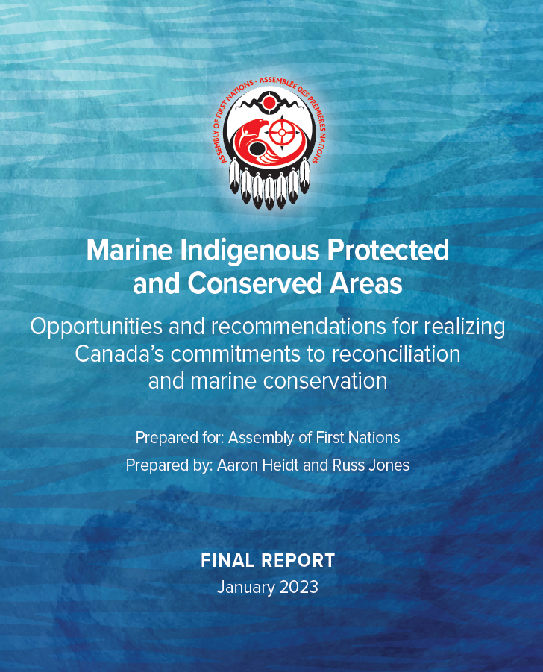
Recommandations
Présenter des recommandations au Canada sur la manière de soutenir les Premières Nations dans l’établissement d’APCA.
Le MPO doit s'engager à mettre en œuvre les recommandations à court terme et à fournir le mandat et l'orientation nécessaires pour
assurer une progression significative des APCA dans les eaux côtières et marines
21 Recommandations
13 à court terme - MPO
8 à long terme - MPO, ECCC, PCA

Slide 25
Résultats et prochaines étapes
Loi sur la Déclaration des Nations Unies sur les droits des peuples autochtones ‒ Plan d'action
  Mesure du Plan d'action sur les APCA marines (MPO) : mesure 42 du Plan d'action
    Le MPO doit faire progresser les APCA marines au moyen d’une consultation et d’une collaboration et de partenariats concrets.
  Mesures du Plan d'action (MPO) qui répondent aux contraintes
    Réforme de la législation, de la réglementation et des politiques
    Outils de collaboration, accords et gouvernance collaborative
    Financement prévisible et flexible - Participation des Premières Nations et gardiens des pêches
    Mécanismes de connaissances autochtones
L'APN demande d’apporter des modifications dans la législation et les politiques, d’accentuer la sensibilisation et d'accroître le soutien par un renforcement des capacités.

Slide 26
Mesures du Plan d'action de la Déclaration de l'ONU
Mesure 42 – Au moyen d’une consultation et d’une collaboration et de partenariats concrets avec les gouvernements, organisations communautés autochtones et autres partenaires, promouvoir les aires marines protégées et de conservation autochtones afin de soutenir les engagements du Canada en matière de réconciliation et de conservation du milieu marin. (Pêches et Océans Canada).
Mesure 38 – Fournir un financement prévisible et flexible pour garantir que les nations et les organisations autochtones ont la capacité de participer de manière effective aux processus consultatifs et de cogestion et à la prise de décisions liées à la gestion des ressources aquatiques et des océans. (Pêches et Océans Canada).

Slide 27
Faire progresser la résolution 41/2021
Défis
Cloisonnement interministériel
Participation des dirigeants
Processus de la Couronne
Financement
PROGRÈS LIMITÉS

Slide 28
Faire progresser les APCA : Contexte du milieu marin
Défis
Financement durable à long terme
Cadre juridique et stratégique
Complexité administrative
Reconnaissance des droits
Relations avec la Couronne
Structure de gouvernance de la Couronne
Information et formation
Partage de connaissances

Slide 29
DR-03/2024 : Faire progresser les aires marines protégées et de conservation autochtones dirigées par les Premières Nations
Demande au MPO de :
S'engager à mettre pleinement en œuvre les recommandations du rapport sur les APCA marines;
Fournir un financement prévisible et flexible;
S'engager à faire progresser les APCA marines dirigées par les Premières Nations au moyen d’une consultation, d’une collaboration et de partenariats;
Mettre sur pied un comité interministériel de dirigeants.
Enjoint à l'APN de :
Obtenir des ressources pour élaborer des outils de renforcement des capacités pour soutenir les activités de conservation dirigées par les Premières Nations.

Slide 30
DR-03/2024 : Faire progresser les aires marines protégées et de conservation autochtones dirigées par les Premières Nations
Enjoignent à l’Assemblée des Premières Nations (APN) de continuer de travailler avec le ministère des Pêches et des Océans du Canada (MPO) afin de s’assurer de la pleine mise en œuvre des 21 recommandations du rapport Aires marines protégées et de conservation autochtones de 2023.
Exhortent le MPO à mettre pleinement en œuvre les 21 recommandations du rapport Aires marines protégées et de conservation autochtones de 2023 en fournissant un financement prévisible et flexible pour permettre la pleine participation des Premières Nations aux processus de consultation, de cogestion et de prise de décisions sur les pêches, les ressources aquatiques et la gestion des océans et faire progresser ces aires protégées par le l’intermédiaire de consultations, de collaborations et de partenariats significatifs avec les Premières Nations, qui s’inscriront dans les engagements du Canada à l’égard de la réconciliation et de la conservation du milieu marin.

Slide 31
DR-03/2024 : Faire progresser les aires marines protégées et de conservation autochtones dirigées par les Premières Nations
Demandent au MPO de créer un comité interministériel de dirigeants, comprenant des représentants de la gestion des pêches et de la conservation marine du MPO, des opérations, des sciences et des politiques ainsi que de l’APN, qui serait chargé de soutenir la mise en œuvre des recommandations du rapport Aires marines protégées et de conservation autochtones de 2023 et des mesures du Plan d’action de la Loi sur la Déclaration des Nations Unies sur les droits des peuples autochtones, dont le MPO est responsable, et de veiller à ce que les points de vue des Premières Nations influent activement sur les programmes, les politiques et la législation sur la conservation marine.
4. Enjoignent à l’APN d’élaborer des outils de renforcement des capacités liés aux activités de conservation dirigées par les Premières Nations, qui reflètent la diversité des nations dans l’ensemble du pays, avec l’aide du Comité consultatif sur l’action en faveur du climat et l’environnement et, au besoin, d’autres organismes techniques.

Slide 32
Discussion ouverte

Slide 33
Merci
Secteur de l'eau Secteur des infrastructures
de l’APN de l'APN
Jamie Lavigne Julie Pellerin
Directrice Directrice principale
jlavigne@afn.ca jpellerin@afn.ca

